Slide 1
dApp para la gestión de mascotas
Trabajo de Fin de Grado
Escuela Superior de Ingeniería y Tecnología
Universidad Internacional de la Rioja

Slide 2



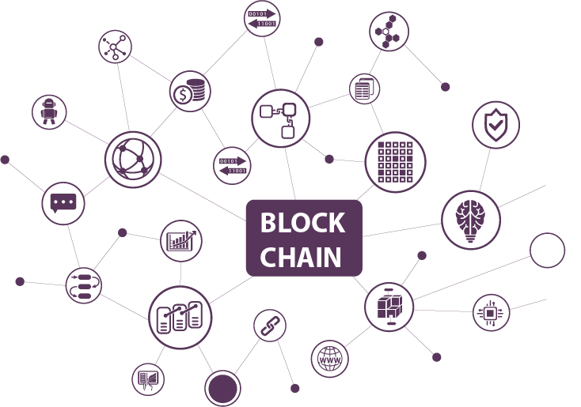
Presentación
"Aplicación que tiene su backend ejecutándose en una red P2P."
Nuevo paradigma de aplicaciones de gestión
dApp
decentralized Applications
Capítulos 1 y 2

Slide 3
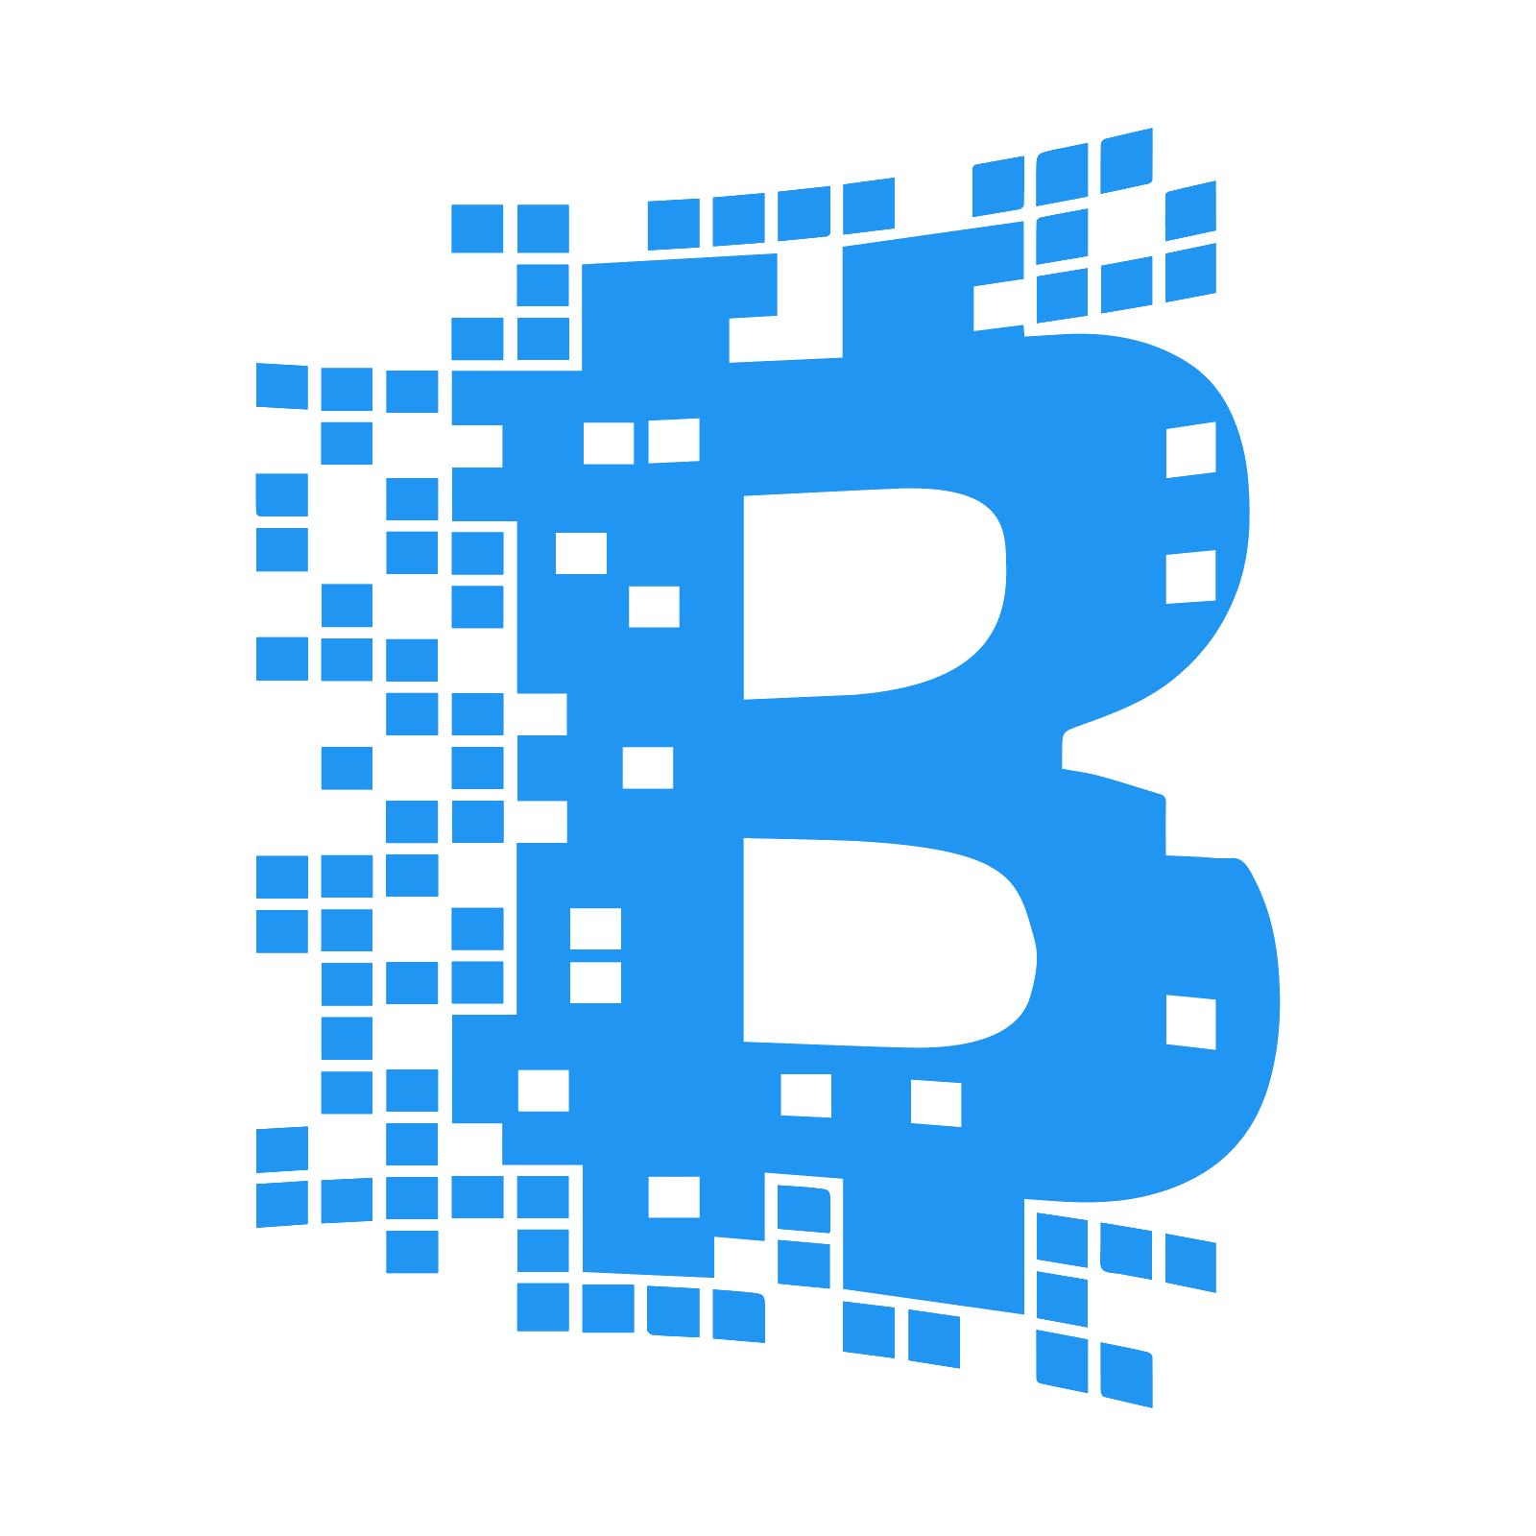
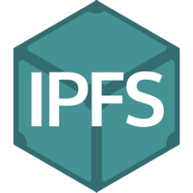
¿Qué modelo de red P2P seleccionamos?
Desarrollamos sobre BlockChain por su capacidad para desplegar y almacenar SmartContracts. Éstos son pequeños programas en donde se pueden definir y ejecutar reglas de negocio.
¿Dónde almacenamos los datos?
Inter Planetary File System
https://ipfs.io/
“IPFS is a distributed system for storing and accessing files, websites, applications, and data.”
Fuente: https://docs.ipfs.io/introduction/overview/
Capítulos 1 y 2

Slide 4
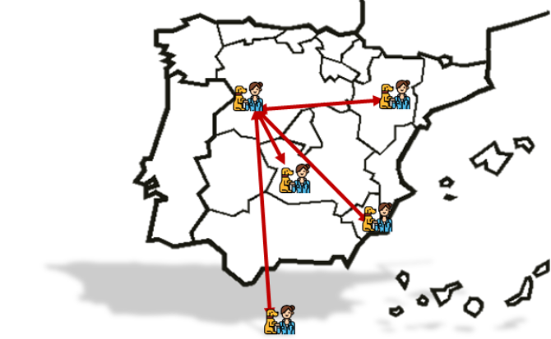
Motivación
Resolver un problema:
El proyecto se ha centrado en dos objetivos.
Se pretende solucionar el problema de la desconexión existente entre los diferentes sistemas veterinarios de las CCAA.
Resolver un problema.
Aceptar un reto
Fuente: Centro Veterinario García-Ochoa y SIACYL
Capítulos 1 y 2

Slide 5
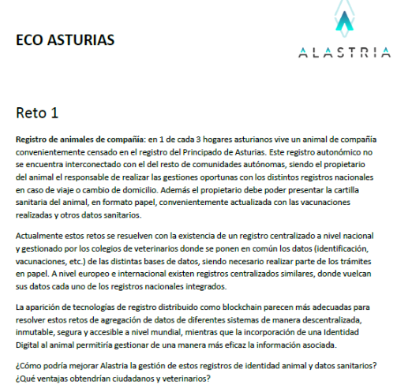
Consorcio Alastria:
https://alastria.io/
Aceptar un reto
Fuente: https://drive.google.com/file/d/1JxmV0252ikfsPAwdW_mIRmED2-Ww5VK6/view
Capítulos 1 y 2

Slide 6




Solución propuesta
Frontal en framework: VueJS
Capa de servicios javascript: Web3.js
Framework Truffle / Servidor Ethereum Ganache
Aplicación web formada por:
Smartcontracts en Solidity:
Almacenamiento en IPFS:
Capítulo 4

Slide 7

Framework: VueJS
Rápida curva de aprendizaje.
Documentación exhaustiva y multi-idioma.
Sencillez de uso del API.
Detección de puertos ocupados (8080, 8081, …)
Generación de rápida del proyecto desde de la consola de comandos.
Capa de servicios Javascript : Web3.js
Comunica el frontal y el servidor Ethereum (Object provider).
Capítulo 4c

Slide 8
Framework Truffle /Servidor Ganaché
Scaffolding inicial del proyecto.
Compilación de Smartcontracts además de:
Generar archivos en formato JSON con la estructura del Smartcontract y su bytecode correspondiente.
Despliegue sobre redes privadas y públicas.
Generación y ejecución de test.
Almacenamiento en IPFS:
Implentaciones en Go y Javascript.
Interface gráfica web.
Conversión de la información a HASH
Capítulo 4

Slide 9
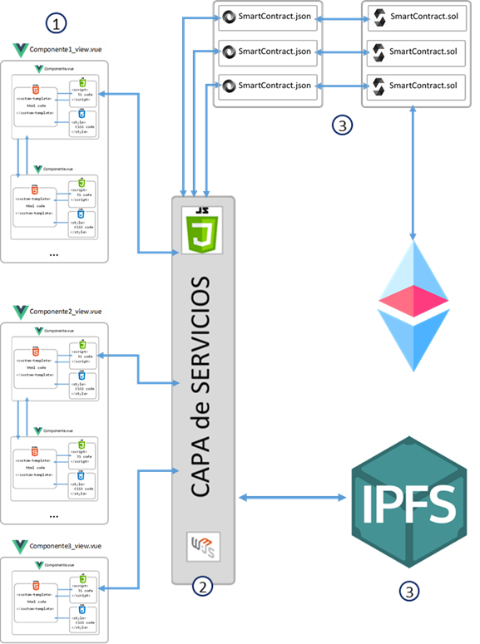
Arquitectura técnica
Fuente: Diseño propio
Capítulo 4

Slide 10
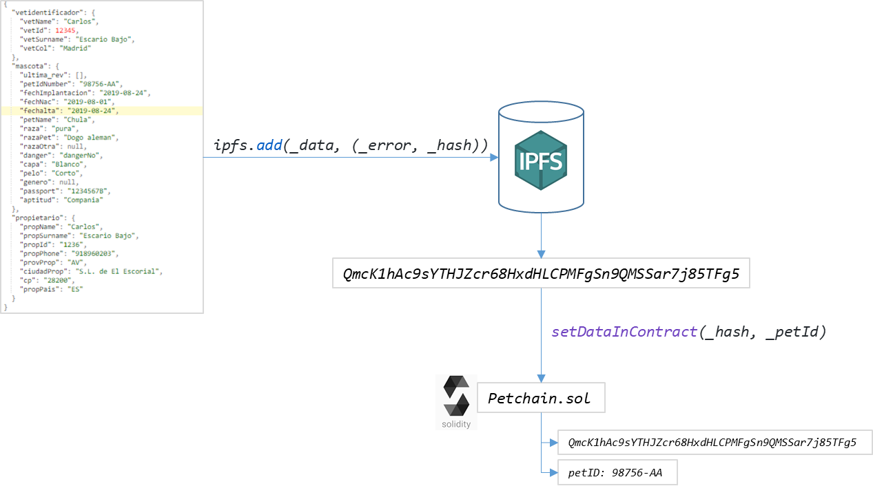
Almacenamiento en IPFS
Capítulo 4

Slide 11
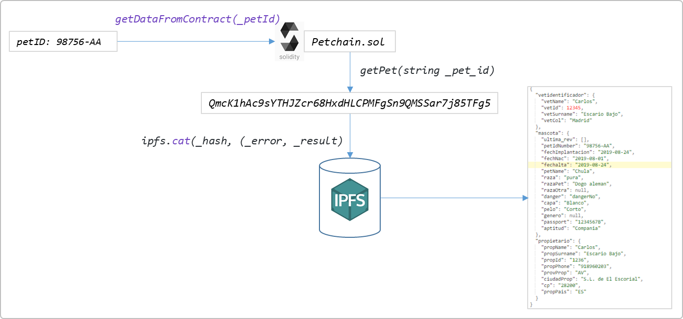
Recuperación de IPFS
Capítulo 4

Slide 12
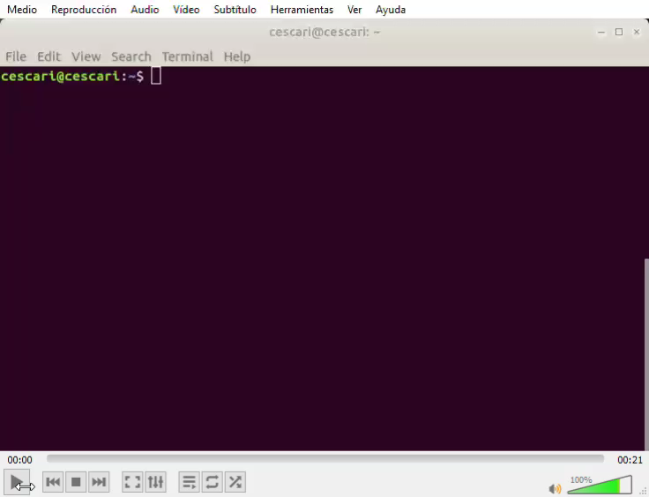
Iniciar el nodo local IPFS

Slide 13
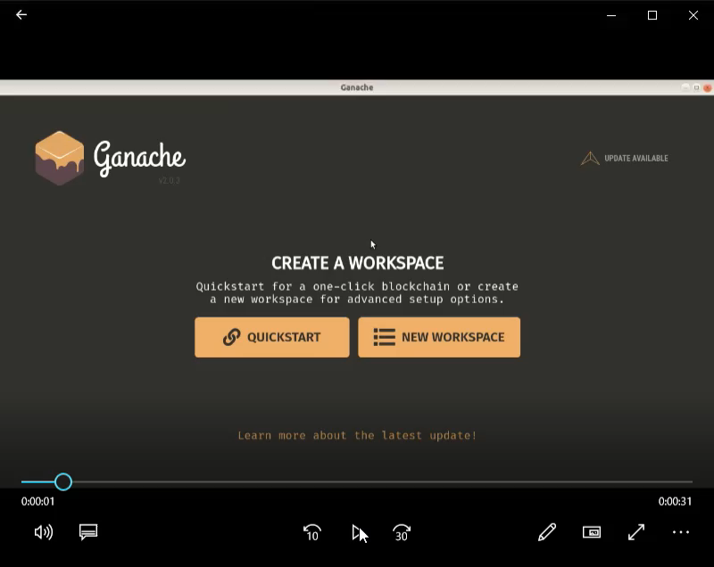
Arrancar el servidor Ganache

Slide 14
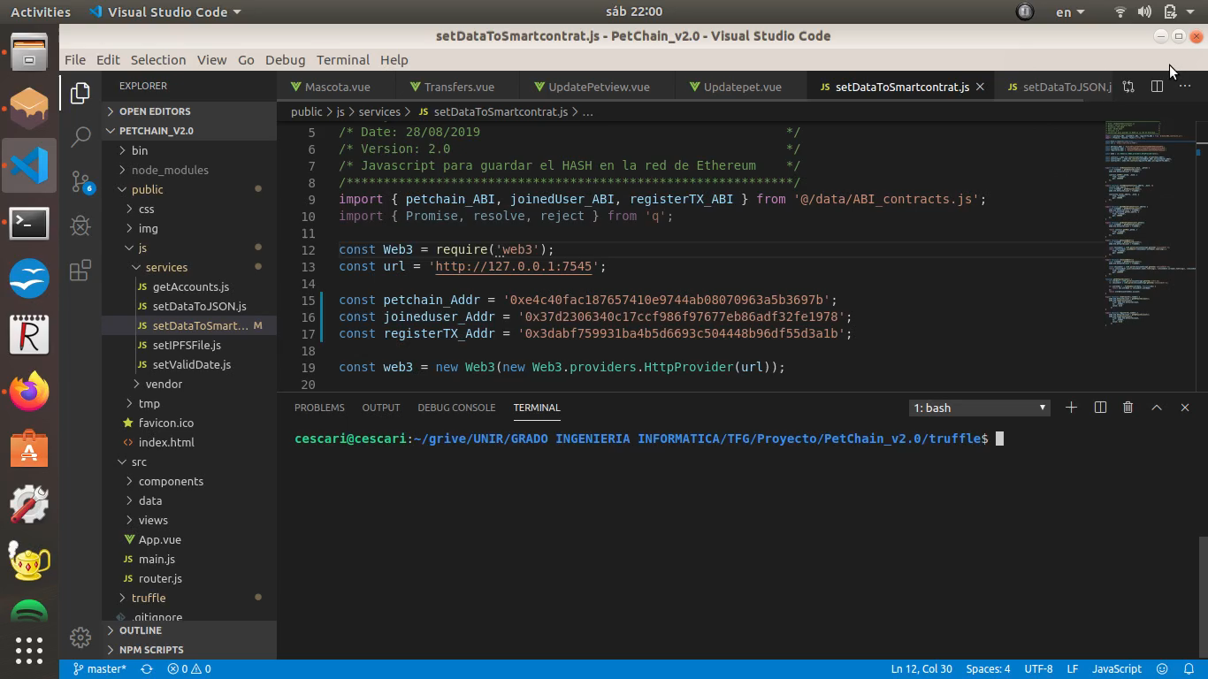
Despliegue de Smarcontracts en el servidor Ganache

Slide 15
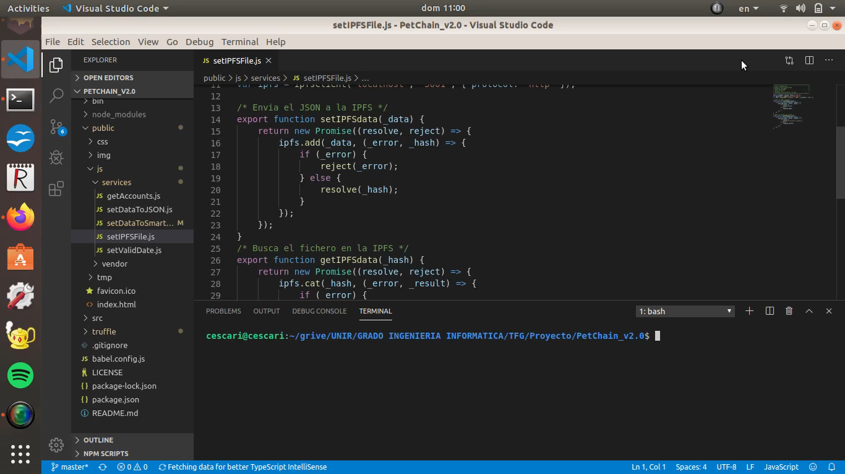
Aplicación web / dApp

Slide 16
Resumen
Bajo nuestro criterio los objetivos, tanto generales como específicos, que se establecieron al inicio del presente trabajo se han cumplido en su totalidad.
Conexión de los centros veterinarios a nivel nacional.
Viabilidad del entorno Blockchain e IPFS.
Web usable y accesible.
Software de coste cero.
Aumento del nivel de competencias del autor.
Retos a cumplir
Objetivos y retos
Desarrollo de nuevas funcionalidades.
Implementación de seguridad y RGPD.
Despliegue en entornos productivos (Hyperledger, Alastria, etc.)
Capítulo 4

Slide 17
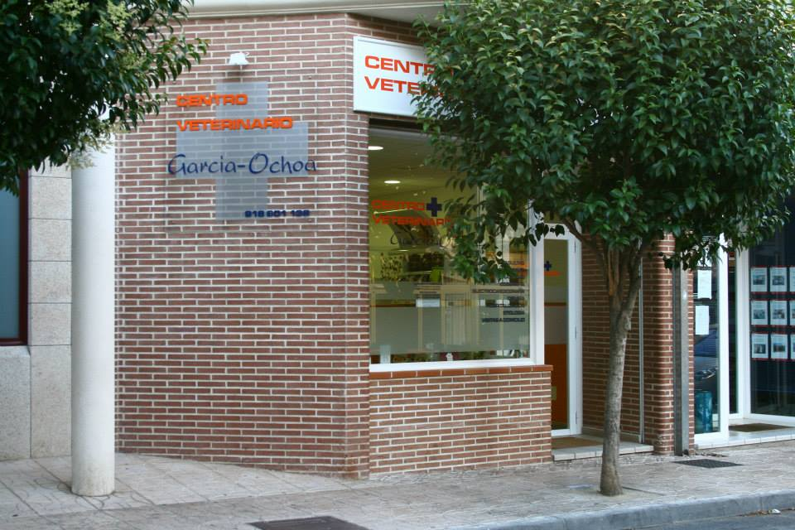
Agradecimientos
Carretera de Casillas, 6 BAJO LOC 3,
05420 Sotillo de la Adrada (ÁVILA)
Centro Veterinario García-Ochoa

